Slide 1
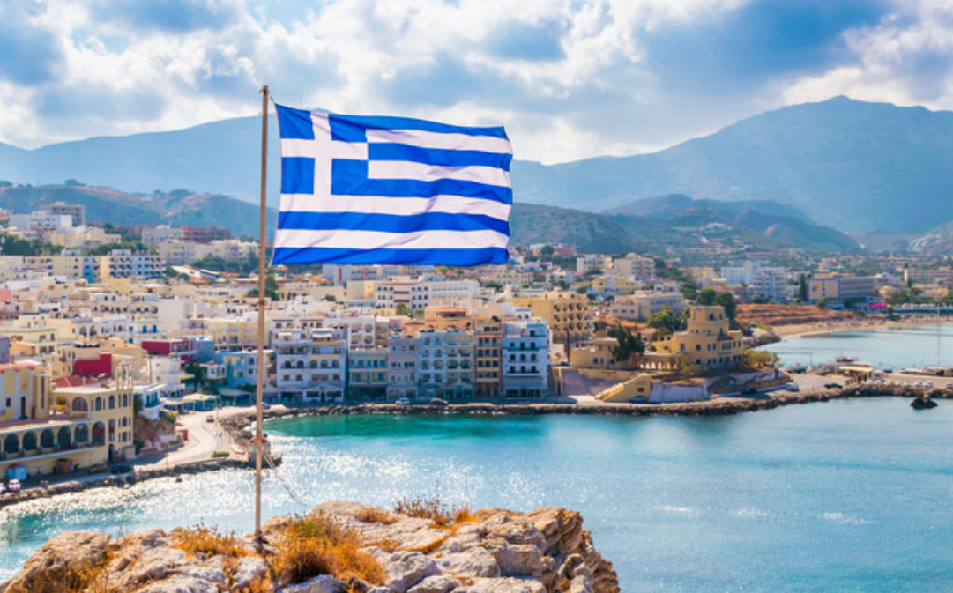
Γαστρονομία
Καρπάθου

Slide 2
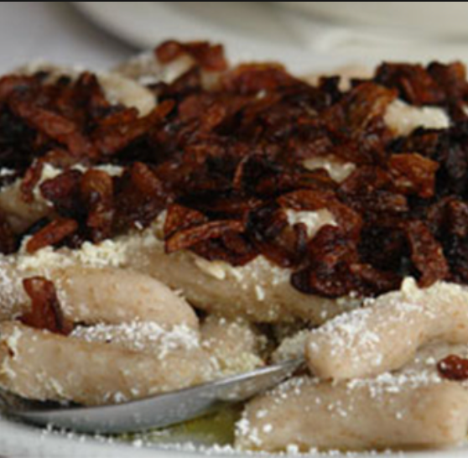
ΜΑΚΑΡΟΥΝΕΣ
Οι μακαρούνες είναι ένα παραδοσιακό φαγητό και προέρχεται από το πανέμορφο χωριό της Ολύμπου.
Είναι σύνηθες με καραμελωμένα κρεμμυδάκια και πεντανόστημη, παραδοσιακή, καρπάθηκη μυζήθρα.
Υλικά:
1kg αλεύρι λευκό
Βούτυρο κατσικίσιο
Νερό (με το μάτι)
Ένα κουταλάκι του γλυκού αλάτι
Εκτέλεση:
Ανακατεύουμε αλεύρι, νερό και αλάτι μέχρι να πήξει.
Πλάθουμε κορδονάκια και τα κόβουμε ανά τρία δάχτυλα.
Τα βράζουμε μέχρι να επιπλεύσουν.
Τσιγαρίζουμε το κρεμμύδι.
Στρώνουμε σε ένα πιάτο την μυζήθρα και τις μακαρούνες εναλλάξ και βάζουμε το κρεμμύδι από επάνω.

Slide 3
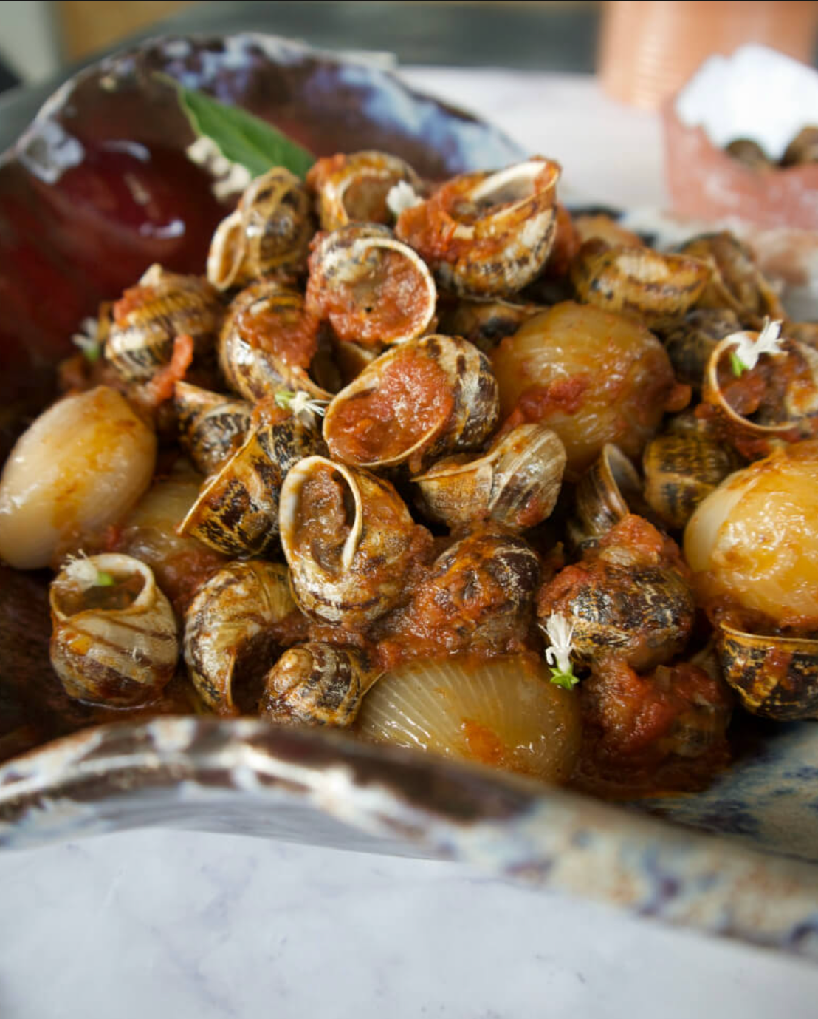
ΚΑΛΑΟΥΡΟΙ
Οι καλαούροι, όπως λέγονται στην Κάρπαθο τα σαλιγκάρια, αποτελούν ένα μοναδικό τρόφιμο όχι μόνο γευστικά αλλά και θρεπτικά.
Υπάρχουν πολλοί τρόποι να μαγειρέψεις τους κοχλιούς. Ο πιο συνηθισμένος είναι ο παρακάτω:
Υλικά:
1 πιάτο σαλιγκάρια
1 ξερό Κρεμμύδι ψιλοκομμένο
1 Ένα κουταλάκι του γλυκού τοματοπελτέ
4 ποτήρια νερό
100γρ. παρθένο ελαιόλαδο
Εκτέλεση:
Καθαρίζουμε τους καλαούρους με την μύτη ενός μαχαιριού και τους πλένουμε με νερό.
Τσιγαρίζουμε το κρεμμύδι σε μια κατσαρόλα και προσθέτουμε το τοματοπελτέ με τους κοχλιούς.
Προσθέτουμε το ελαιόλαδο μαζί με το νερό και τα μπαχαρικά.
Βράζουμε σε σιγανή φωτιά μέχρι να εξατμιστεί το νερό.

Slide 4
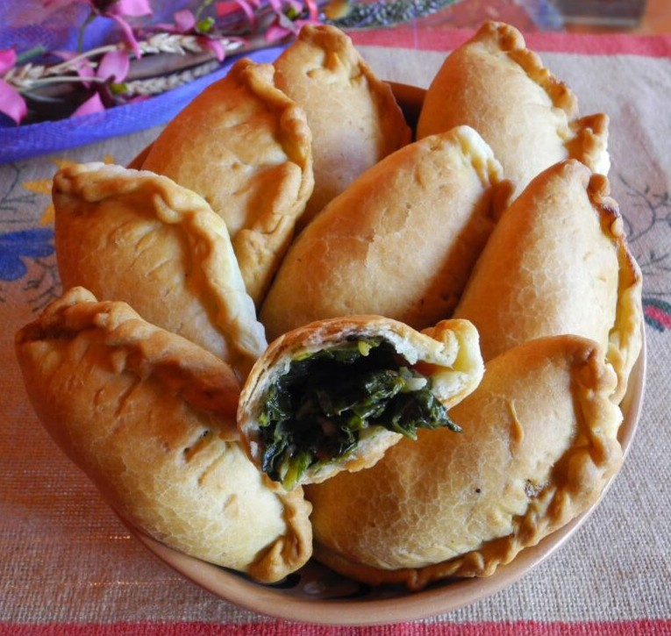
ΛΑΧΑΝΟΠΙΤΙΑ
Υλικά:
1 κιλό αλεύρι γ.ο.χ, 1 φακ. μαγιά, 1 ποτ. και 1φλ. νερό χλιαρό, 1 κ.σ. αλάτι, 1 φλ. λαδί
Γέμιση:
1 κιλό σπανάκι, 1/2 κιλό σεύκλα, 1 ξερό κρεμμύδι, 1 ματσάκι φρέσκα κρεμμυδάκια, 2 πράσα, 1/2 ματσάκι άνηθο, 1 ματσάκι μαϊντανό, 1 φλ. του καφέ ρύζι
Εκτέλεση:
Σε λεκάνη βάζουμε το αλεύρι. Στο ποτήρι με το νερό ανακατεύουμε τη μάγια και στο φλιτζάνι με το νερό ανακατεύουμε το αλάτι. Τα προσθέτουμε στο αλεύρι. Προσθέτουμε το λάδι και ζυμώνουμε να ενωθούν τα υλικά.(Ίσως να πάρει λίγο νεράκι παραπάνω, ανάλογα με το αλεύρι). Σκεπάζουμε με πετσέτα μέχρι να φτιάξουμε τη γέμιση.
Για τη γέμιση:
Ψιλοκόβουμε όλα τα λαχανικά και τα τσιγαρίζουμε με λίγο λάδι. Προσθέτουμε το ρύζι και αλατάκι. Τα αδειάζουμε σε ένα σουρωτήρι για να φύγουν τα υγρά της γέμισης ώστε να μην ανοίγουν οι πιτούλες στο ψήσιμο. Παίρνουμε ζυμαράκι όσο ένα μανταρίνι και ανοίγουμε σε στρογγυλό σχήμα. Γεμίζουμε, κλείνουμε σε μισοφέγγαρο και το βάζουμε σε ταψί με χαρτί ψησίματος. Ψήνουμε στους 180 βαθμούς για μισή ώρα περίπου.(Ανάλογα το φούρνο.)

Slide 5
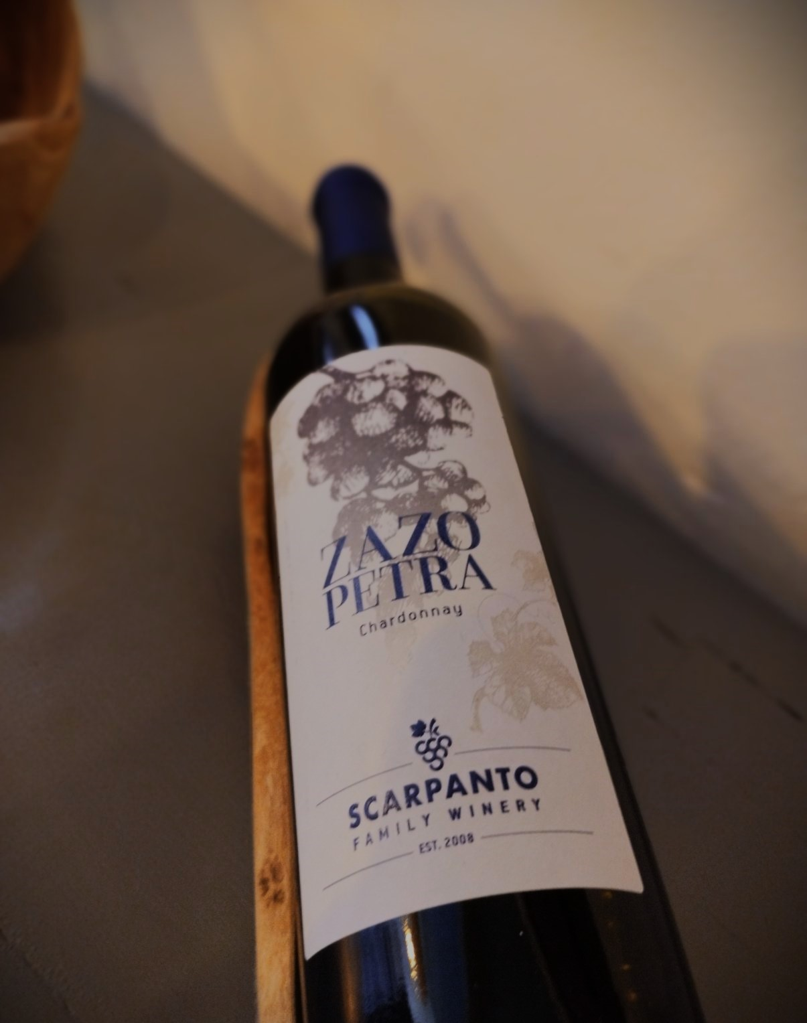
ΤΟ ΚΡΑΣΙ
Στα νοτιά Δωδεκάνησα και συγκεκριμένα στα δυο όμορφα νησιά, αυτό της Καρπάθου και της Κάσου, η παραγωγή εμφιαλωμένου κρασιο, σε ερασιτεχνικό ή επαγγελματικό επίπεδο, έχει αυξηθεί πολύ.
Η Κάρπαθος συγκεκριμένα έχει διατηρήσει κάποιες αρχαίες συνήθειες της οινοπαραγωγής με αποτέλεσμα να παράγει ιδιαίτερα γευστικά κρασιά.

Slide 6
ΕΥΧΑΡΙΣΤΟΥΜΕ
Δημήτριος Γεραπετρίτης
Κωνσταντίνος Παπαδόπουλος

